Slide 1



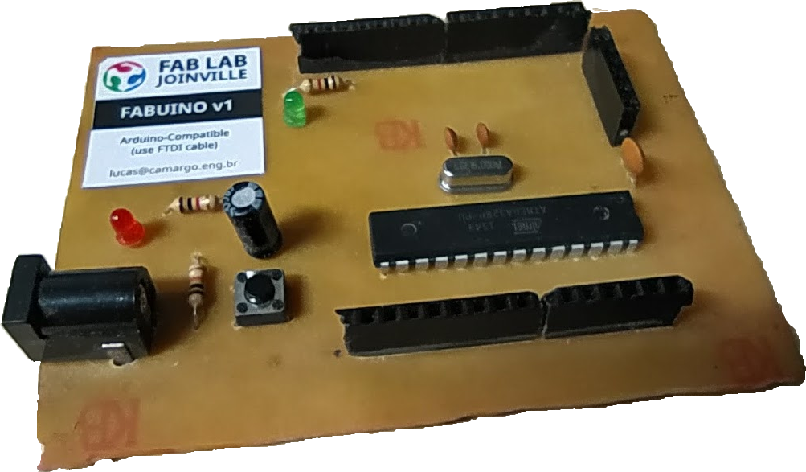
Workshop: Construa seu Arduino
+
=
FabLab Joinville
Lucas Pires Camargo
14 de Março de 2020

Slide 2
Outline
- O que é "Arduino"?
- Justificativa
- Arduino UNO: o aruino padrão
- Especificações
- Diagrama de blocos
  - Mapa de Memória
- Bootloader
- O que vamos construir?
- Características e limitações
- Algumas dicas, e...
- Mão na Massa!

Slide 3

O que é “Arduino”?
Arduino é uma plataforma de hardware e software
De código aberto
Fácil de usar
Serve para criar aplicações microcontroladas das mais variadas, e possui um enorme ecossistema de soluções, projetos, e usuários

Slide 4
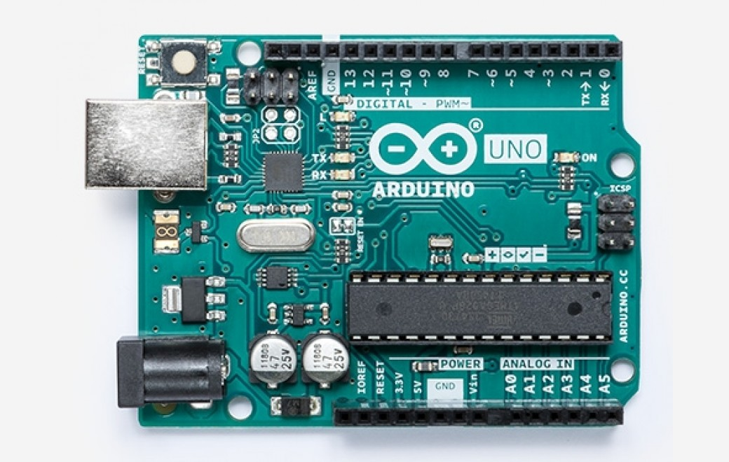
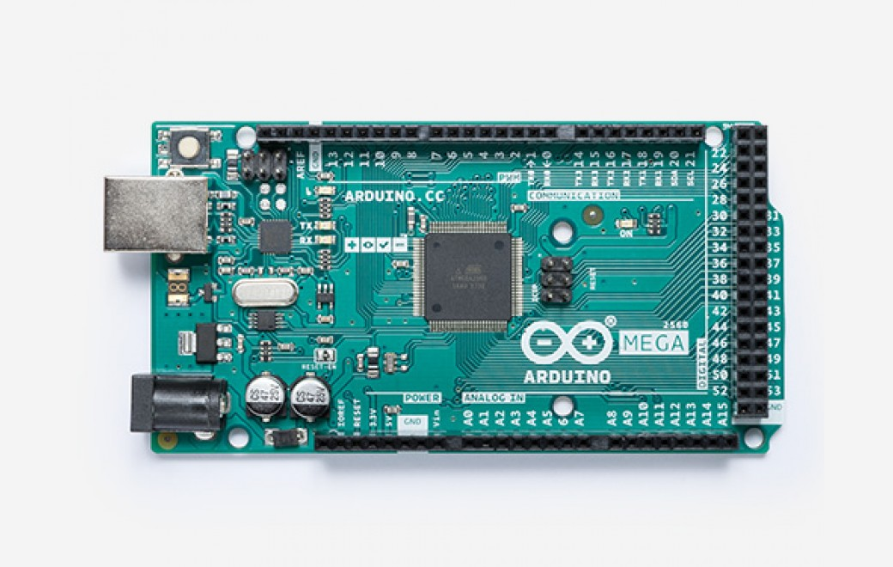
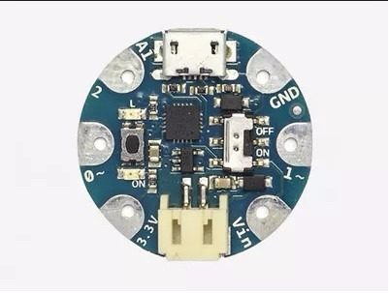
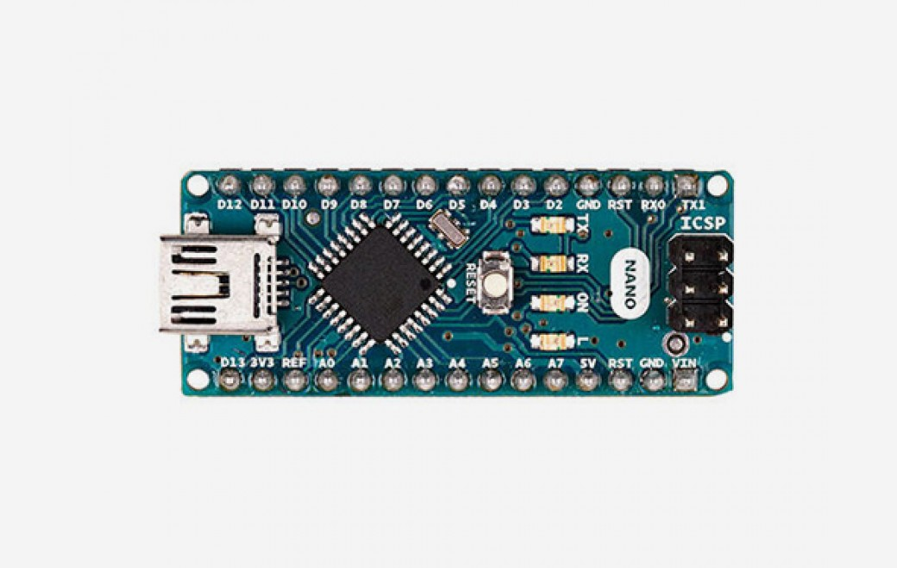
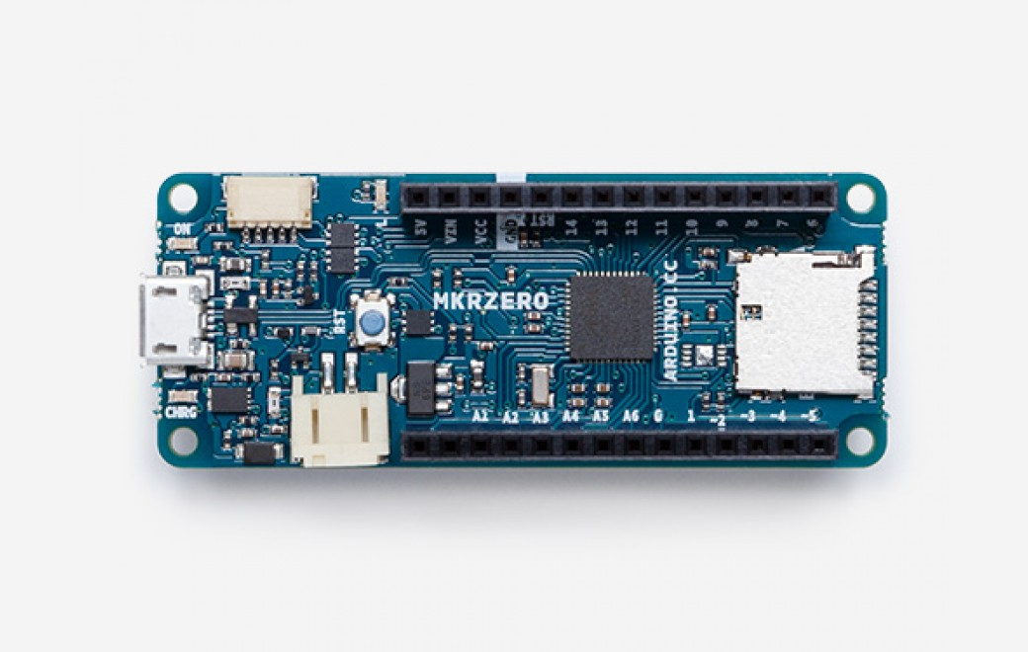
Arduino - Hardware

Slide 5
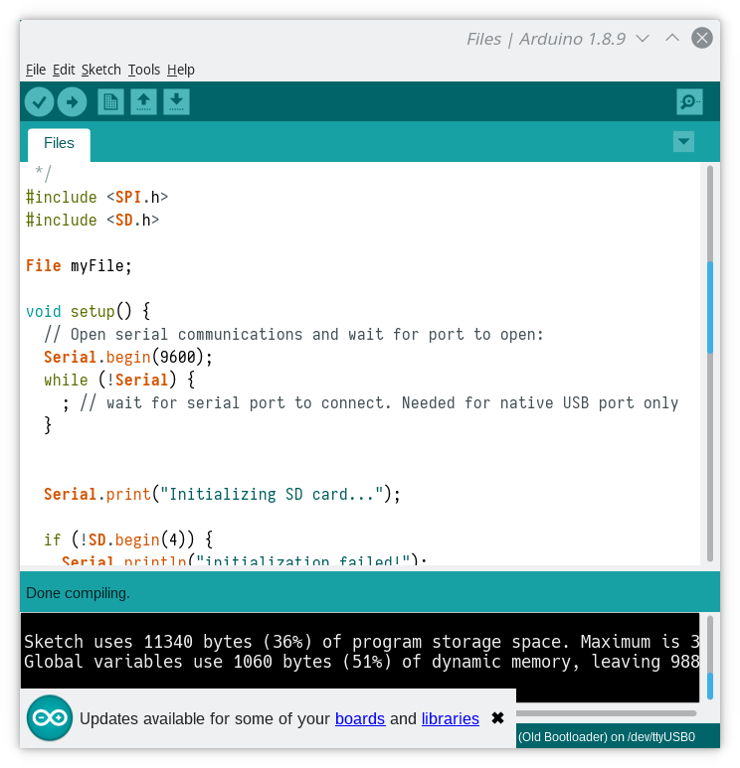
Arduino - Software
A IDE oficial do Arduino é um ambiente de desenvolvimento simples e eficiente.
A IDE contém tudo o que é necessário para:
Edição e compilação
Download de bibliotecas
Gravação de programas
Entre outros

Slide 6

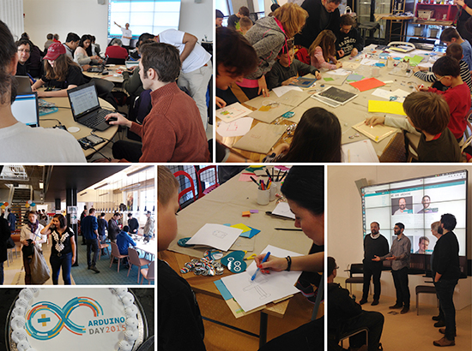
Arduino - Comunidade
A plataforma é usada por pessoas ao redor de todo mundo, nos mais variados projetos e soluções.
Há blogs, fórums, eventos, workshops, e grupos de usuários espalhados por aí.
Uma grande vantagem de usar o Arduino é a riqueza de recursos disponíveis.

Slide 7
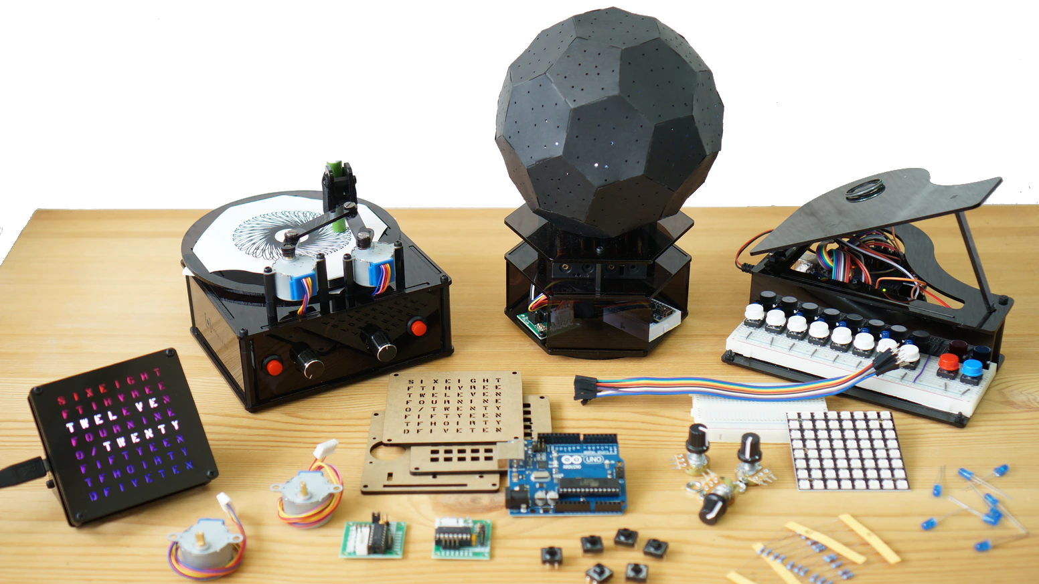
Justificativa
Porquê construir um Arduino?
Entender como funciona e desmistificar a tecnologia;
Obter experiência com montagem de projetos;
Ter algo útil na mão, que você mesmo montou;
Porque é divertido! :)
“
So we thought, you know, let's release the hardware as open source so that people can build it if they want to.
Massimo Banzi, Arduino CEO
“

Slide 8
Arduino UNO
Vamos explorar o Arduino UNO, que serve de base para nosso projeto.
Especificações:
µControlador: ATmega328
Tensão de Operação: 5V
Pinos Digitais: 14
Entradas Analógicas: 6
Memória Flash: 32 KB
SRAM: 2 KB
EEPROM: 1 KB
Frequência do µC: 16 MHz

Slide 9
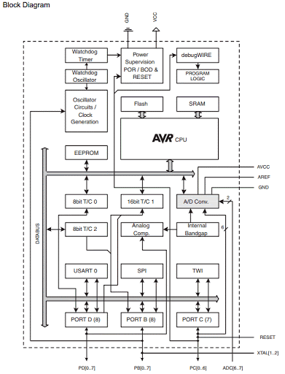
Atmega 328
O µC embarca um microprocessador, memórias, perifériocos de comunicação, temporização, conversão A/D, etc...

Slide 10
UNO – Diagrama de Blocos
Para PC
E/S Digital
Conversor USB ↔ Serial
Microcontrolador
Microcontrolador
Alimentação/Regulador
E/S Analógica

Slide 11
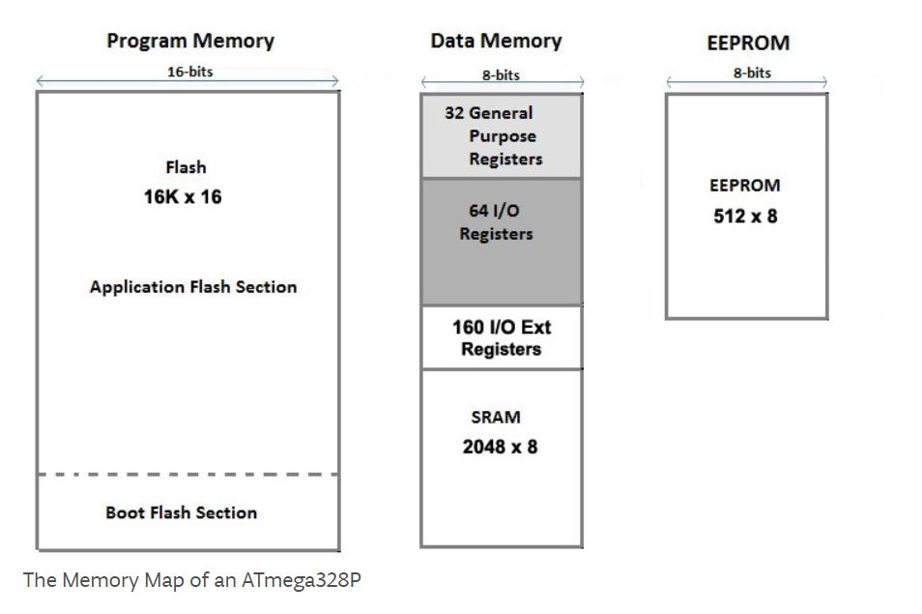
UNO – Mapa de Memória

Slide 12
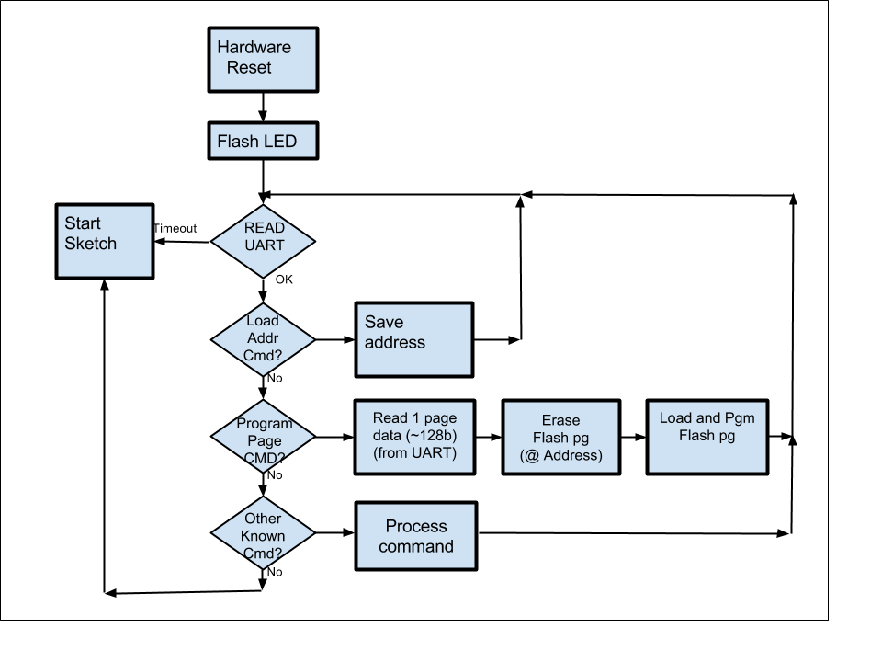
UNO - Bootloader

Slide 13
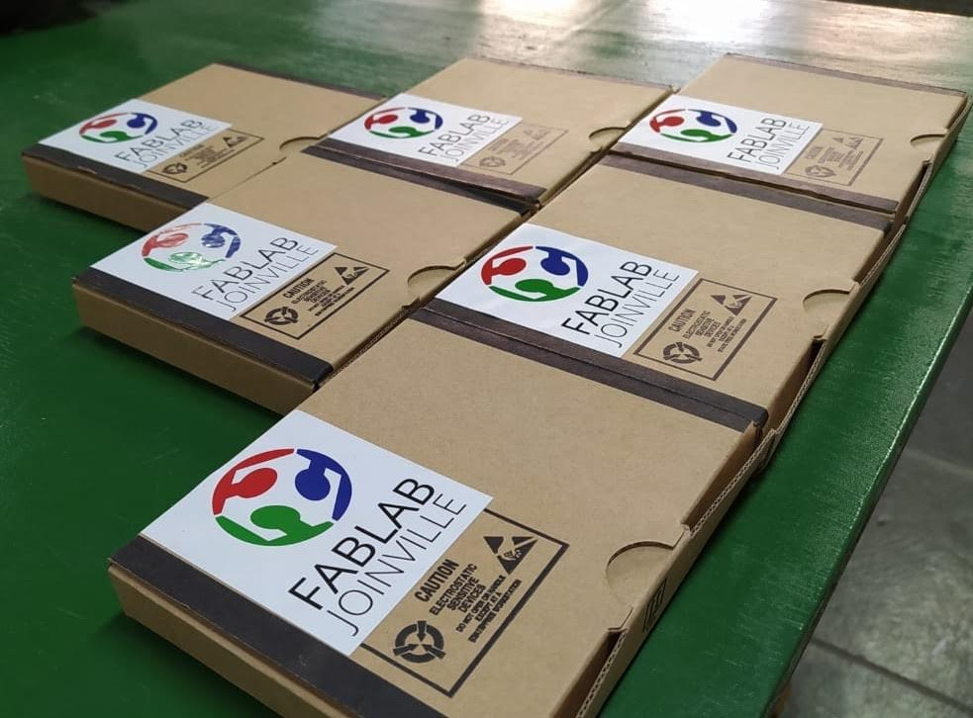
O que vamos construir?
O FABUINO é um arduino projetado para ser construível à mão, e imediatamente compatível com os mais diversos shields, módulos e soluções.
Funcionalmente idêntico ao Arduino UNO
(com algumas limitações)

Slide 14
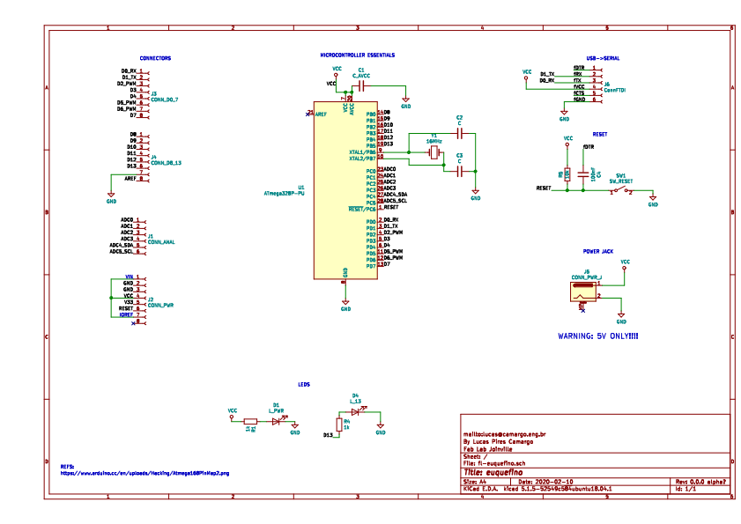
Esquemático

Slide 15
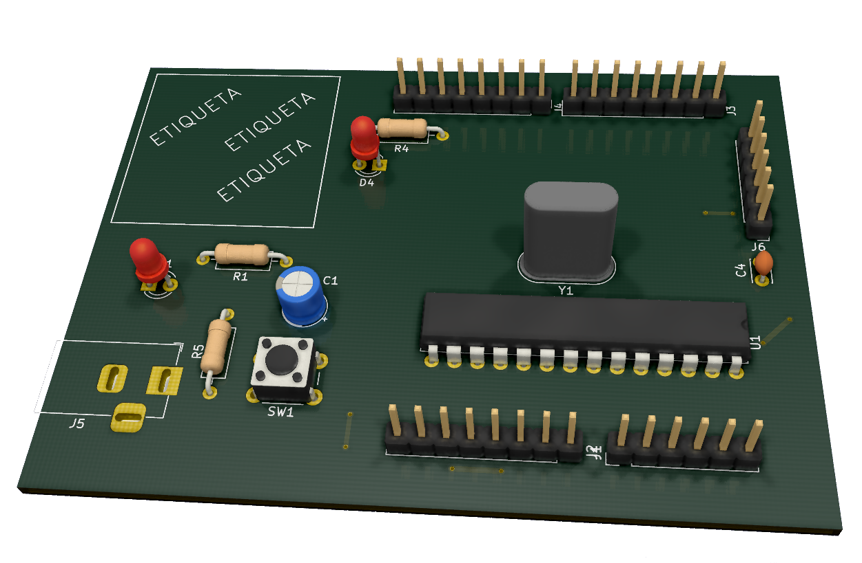
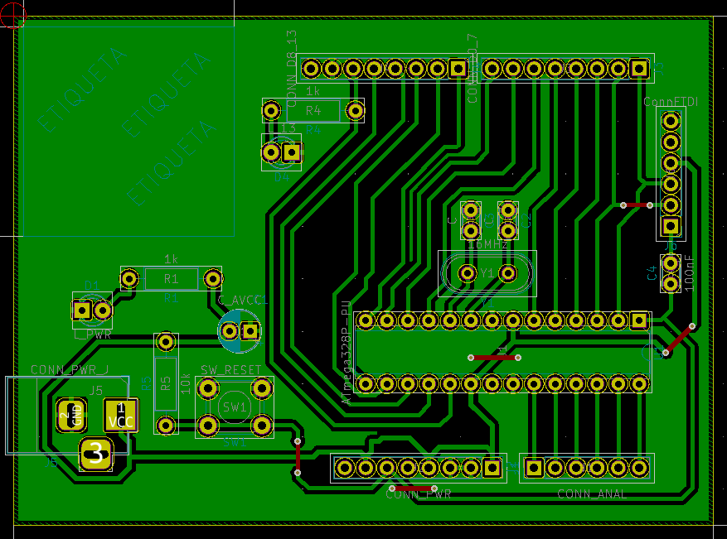

Projeto da Placa

Slide 16
Características e Limitações
⚠️
Não possui conversor USB ↔ Serial na placa
  Requer conversor externo
Não gera tensão 3.3V
Sem referência para conversão analógica (AREF)
  Possível ligar manualmente com um jumper
Alimentação aceita apenas 5V (sem regulador!)

Slide 17
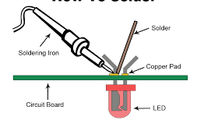
Dicas Importantes de Soldagem
Esquente por alguns segundos o pino e o cobre da placa com a ponta antes de aplicar a solda
Os LEDs e microcontrolador têm orientação predeterminada
Cuidado, quente (> 300ºC)

Slide 18
Mão na Massa!

